Slide 1
Usuwanie zakłóceń
Rysowanie w przestrzeni dyskretnej powoduje powstanie w obrazie zakłóceń (Aliasing)
Metody odkłócania (Antyaliasing)
zwiększenie
rozdzielczości
  Zwiększenie roz-
  miaru pamięci
  obrazu
  Zwiększenie czasu rysowania prymitywu
  Zwiększenie pasma pamięci i pasma monitora
Notes:
Jeśli rozdizelczosc x 2 to obraz x 4
Czas x 2

Slide 2
Usuwanie zakłóceń(2)
Metoda z dwoma pikselami w kolumnie
Piksele leżą najbliżej idealnej linii
Odcień piksela NE zależy od długości odcinka NE-Q, odcień piksela E od Q-E
Suma odcieni pikseli
NE i E jest stała

Slide 3
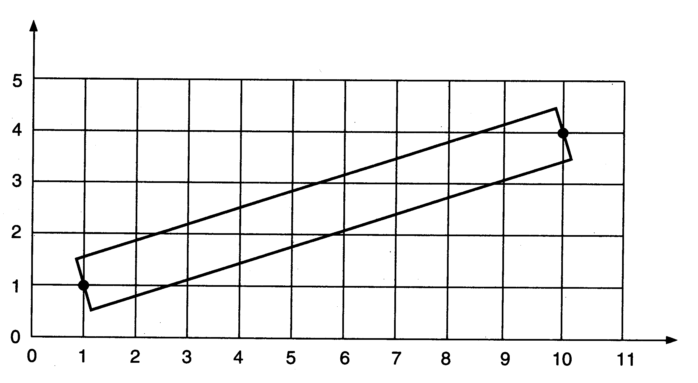
Próbkowanie powierzchni
Kwadratowe piksele
Odcinek ma określoną szerokość
Odcinek ma wnosić pewien udział w zaczernienie piksela
Wymagana jest
wielobitowa re-
prezentacja
piksela
Podczas rysowania
ustawianych jest
kilka pikseli

Slide 4
Bezwagowe próbkowanie powierzchni
Jasność zaznaczonego piksela jest proporcjonalna do powierzchni zakrytej przez odcinek
Obliczanie jasności piksela
Nadpróbkowanie
(Oversampling)
Możliwe jest rysowanie
linii o grubości mniejszej
niż jeden piksel
Notes:
Piksel
(2,1) ~ 70%
(2,2) ~ 25%
(2,3) - cały biały
nadpróbkowanie - przykład

Slide 5
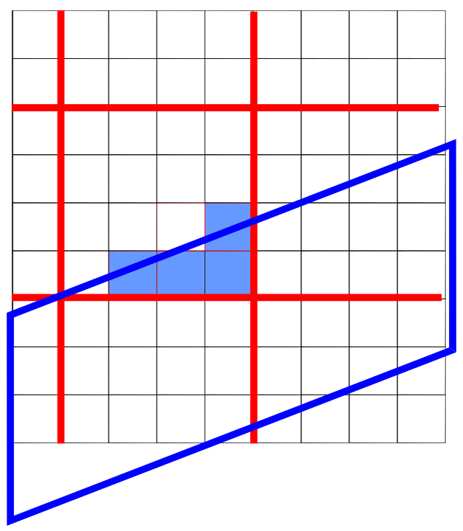
Nadpróbkowanie (oversampling)
  Odcinek o grubości jednego piksela rysujemy tak jakby był odcinkiem złożonym z pewnej liczby mniejszych pikseli
  O jasności piksela decyduje liczba zakrytych pikseli
Przykład
Piksel złożony z 16 „małych pikseli”
Jasność piksela = 4/16 I _{max}
= 1/4 I _{max}

Slide 6
Właściwości bezwagowego próbkowania powierzchni
jasność piksela zależy od odległości odcinka od środka piksela
  im odcinek jest dalej, tym jego wpływ na jasność jest mniejszy
odcinek nie wpływa na jasność piksela jeśli go nie przecina
takie samo pole wnosi równą jasność
  np. poziome odcinki o grubości ułamkowej wyglądają tak samo

Slide 7
Wagowe próbkowanie powierzchni
Wpływ takich samych powierzchni na jasność piksela jest różny.
okrągłe piksele
  pełne pokrycie (powierzchnia koła większa od powierzchni kwadratu)
  brak zależności kierunkowych
wprowadzenie funkcji wagowej która określa wpływ wycinka powierzchni na jasność piksela

Slide 8
Filtr stożkowy
waga zależy liniowo od odległości od środka obszaru
Filtr stożkowy dla kołowego piksela o średnicy dwóch skoków siatki
Notes:
antyaliazing pomaga w
wypełnianiu
drzazgi
Dla metody bezwagowej filtrem jest prostopadłościan

